Slide 2
Primer comité Institucional de Gestión y Desempeño
Oficina Asesora De Planeación Y Prospectiva
ENERO 2024

Slide 3

AGENDA
Verificación del quórum
Aprobación del Orden del Día
Plan de Acción Institucional 2023, para aprobación del CIGD
Revisión y aprobación de Planes relacionados con cumplimiento de Decreto 612 de 2018
Proposiciones y Varios
www.minagricultura.gov.co

Slide 4
CONFIRMACIÓN DE QUÓRUM
1
2
3
​Dr. Mario Alejandro Valencia B
4
5
Dr. Byron Adolfo Valdivieso V
Dra. Tulia Estela Llorente C
Dr. Juan Camilo Morales S
Dra. Ana Marlenne Huertas L
SECRETARIO GENERAL
O SU DELEGADO
JEFE OFICINA DE TECNOLOGIAS DE LA INFORMACIÓN Y LA COMUNICACIÓN
JEFE OFICINA DE ASUNTOS INTERNACIONALES
JEFE OFICINA ASESORA JURUDICA O SU DELEGADO
JEFE OFICINA DE CONTROL INTERNO
( CON VOZ SIN VOTO)
6
7
Dr. Aura Maria Duarte Rojas
Dra. Lilia Albarracin
VICEMINISTRO DE ASUNTOS AGROPECUARIOS O SU DELAGADO
8
9
VICEMINISTRO DE DESARROLLO RURAL O SU DELEGADO
Dra. Martha Lucia
Santana C.
Dra. Martha Lucia
Santana C
SUBDIRECTOR ADMINISTRATIVO
SUBDIRECTOR FINANCIERO
10
Dra. Nancy Andrea Moreno L.
14
Dra. Jannia Teresa Gomez M
DIRECTOR DE LA MUJER RURAL
DIRECTOR DE CADENAS AGRICOLAS Y FORESTALES
11
Dr. José Luis Quiroga P.
15
Dra. Ingritts Marcela García N
DIRECTOR DE ORDENAMIENTO SOCIAL DE LA PROPIEDAD RURAL Y USO PRODUCTIVO DEL SUELO
DIRECTOR DE CADENAS PECUARIAS, PESQUERAS Y ACUICOLAS
12
17
Dr. German Guerrero Ch
José Alirio Salinas B
Dr. Nury Luz Peralta C. ( E)
SECRETARIO TÉCNICO CIGD
JEFE OFICINA ASESORA DEPLANEACIÓN Y PROSPECTIVA
DIRECTOR DE BIENES PÚBLICOS RURALES
DIRECTOR DE FINANCIAMIENTO Y RIESGOS AGROPECUARIOS
13
Dr. Sandro Ropero B.
18
Dr. Alfonso Valderrama M
DIRECTOR DE CAPACIDADES PRODUCTIVAS Y GENERACIÓN DE INGRESOS
DIRECTOR DE INNOVACIÓN, DESARROLLO TECNOLOGICO Y PROTECCIÓN SANITARIA
www.minagricultura.gov.co

Slide 5
ORDEN DEL DÍA
1. Plan de Acción Institucional 2023, para aprobación del CIGD
2. Revisión y aprobación de Planes relacionados con cumplimiento de Decreto 612 de 2018
  2.1 Plan de Gestión Estratégico de Talento Humano - Grupo de Talento Humano
  2.2 Plan de Previsión de Recurso Humano - Grupo de Talento Humano
  2.3 Plan Anual de Vacantes - Grupo de Talento Humano
  2.4 Plan Institucional de Capacitación - Grupo de Talento Humano
  2.5 Plan de Incentivos - Grupo de Talento Humano
  2.6 Plan de Previsión Anual de Seguridad y Salud en el Trabajo - Grupo de Talento Humano
  2.7 Plan Institucional de Archivos -PINAR - Grupo de Gestión Documental y Biblioteca
  2.8 Plan Anticorrupción y de Atención al Ciudadano Oficina Asesora de Planeación y prospectiva
  2.9 Plan Anual de Adquisiciones – Secretaria General – Grupo de Contratación
  2.10 Plan Estratégico Tecnologías de la Información y Comunicaciones – Oficina de Tecnología de la Información y las Comunicaciones
  2.11 Plan de Tratamiento de Riesgos de Seguridad y Privacidad de la Información – Oficina de Tecnología de la Información y las Comunicaciones
  2.12. Plan de Seguridad y Privacidad de la Información – Oficina de Tecnología de la Información y las Comunicaciones
3. Proposiciones y Varios.
www.minagricultura.gov.co

Slide 6
1. Plan de Acción Institucional 2023
Oficina Asesora de Planeación y Prospectiva
www.minagricultura.gov.co

Slide 7

Ley 152 de 1994
Ley 1474 de 2011
Artículo 26: Planes de acción. Con base en el Plan Nacional de Desarrollo aprobado cada uno de los organismos públicos de todo orden a los que se aplica esta Ley preparará su correspondiente plan de acción.
ARTÍCULO 74. Plan de acción de las entidades públicas. A partir de la vigencia de la presente ley, todas las entidades del Estado a más tardar el 31 de enero de cada año deberán publicar en su respectiva página web el Plan de Acción para el año siguiente, en el cual se especificarán los objetivos, las estrategias, los proyectos, las metas, los responsables, los planes generales de compras y la distribución presupuestal de sus proyectos de inversión junto a los indicadores de gestión.
MARCO NORMATIVO

Slide 8

Plan de Acción Institucional
Plan Estratégico Institucional
Plan Sectorial
Plan Nacional de Desarrollo
www.minagricultura.gov.co

Slide 9

MINISTERIO DE AGRICULTURA Y DESARROLLO RURAL
Número de acciones
164 Acciones
Presupuesto
$935.697
4
*Cifras en miles de millones
Dependencias por reportar

Slide 10
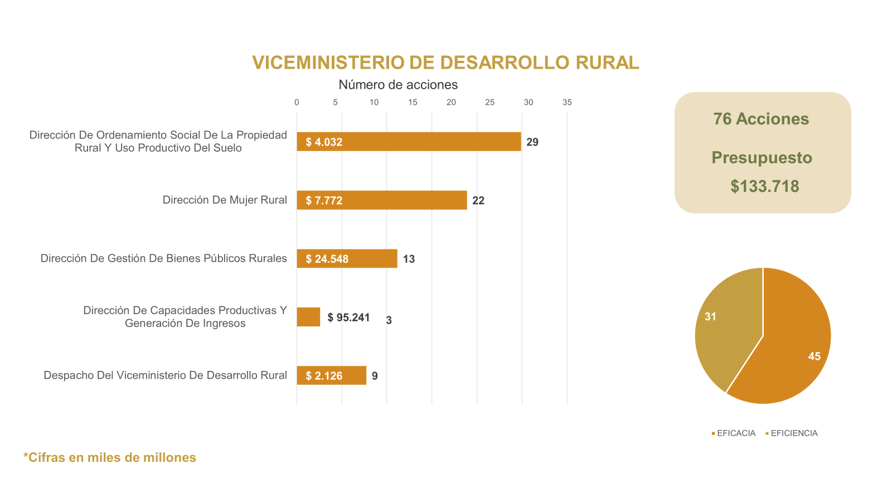
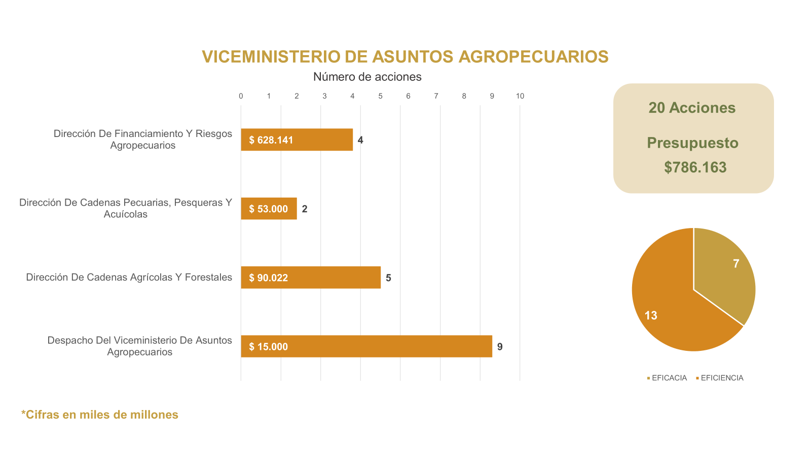
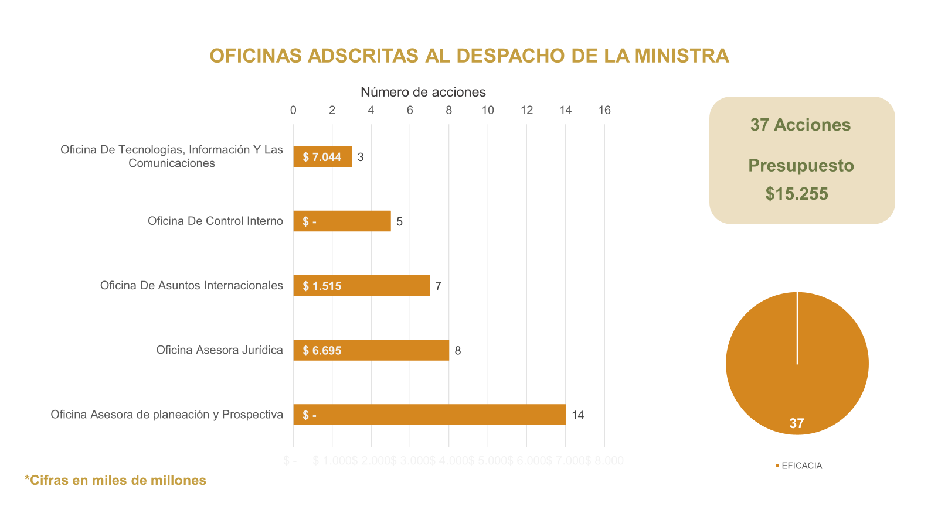
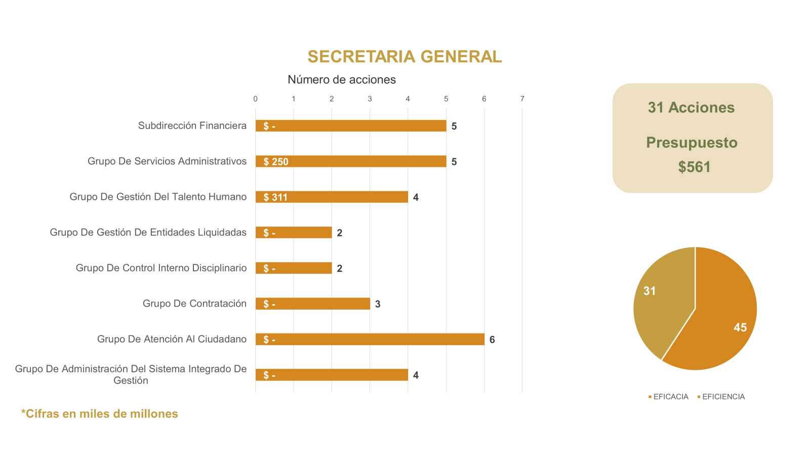

Slide 11
2 . Revisión y aprobación de Planes relacionados con cumplimiento de Decreto 612 de 2018
Por el cual se fijan directrices para la integración de los planes institucionales y estratégicos al Plan de Acción por parte de las entidades del Estado.
ART 2.2.22.3.14. Las entidades del Estado, de acuerdo con el ámbito de aplicación del Modelo Integrado de Planeación y Gestión, al Plan de Acción de que trata el artículo 74 de la Ley 1474 de 2011, deberán integrar los planes institucionales y estratégicos que se relacionan a continuación y publicarlos, en su respectiva página web, a más tardar el 31 de enero de cada año.
www.minagricultura.gov.co

Slide 12
2.7 Plan Institucional de Archivos de la Entidad ­PINAR
Planes Decreto 612 de 2018
2.8 Plan Anticorrupción y de Atención al Ciudadano
2.9 Plan Anual de Adquisiciones
2.1 Plan Estratégico de Talento Humano
2.2 Plan de Previsión de Recursos Humanos
2.3 Plan Anual de Vacantes
2.4 Plan Institucional de Capacitación
2.5 Plan de Incentivos Institucionales
.
2.6 Plan de Trabajo Anual en Seguridad y Salud en el Trabajo
2.10 Plan Estratégico de Tecnologías de la Información y las Comunicaciones –­ PETI
2.11Plan de Tratamiento de Riesgos de Seguridad y Privacidad de la Información –­ PETI
2.12 Plan de Seguridad y Privacidad de la Información –­ PETI
www.minagricultura.gov.co

Slide 13
2.1 Plan Estratégico de Talento Humano
2.2 Plan de Previsión de Recursos Humanos
2.3 Plan Anual de Vacantes
2.4 Plan Institucional de Capacitación
2.5 Plan de Incentivos Institucionales
.
2.6 Plan de Trabajo Anual en Seguridad y Salud en el Trabajo
Grupo de Talento Humano
www.minagricultura.gov.co

Slide 14

Planes de talento humano 2024
Plan | Actividades Claves para 2024
Plan Estratégico de Talento Humano | Implementación, control, seguimiento y evaluación de los planes determinados en el Decreto 612 de 2018
Plan de Previsión de Recursos Humanos. | Realizar el Estudio Técnico de Plan de Formalización Laboral y Rediseño Institucional. Actualizar el Manual Específico de Funciones y Competencias Laborales. Apropiar los recursos requeridos para financiar el proceso de selección y que deben ser girados a la CNSC.
Plan Anual de Vacantes | Mantener una caracterización de la planta de personal actualizada
Plan Institucional de Capacitación | Formular y desarrollar el plan de capacitación y ejecutar el 100% de las actividades previstas para el año 2024
Plan de Bienestar e Incentivos Institucionales | Formular y ejecutar el 100% de las actividades programadas para el año 2024, en el marco del Plan Institucional de Bienestar social e incentivos
Plan de Trabajo Anual en Seguridad y Salud en el Trabajo | Formular y ejecutar el 100% de las actividades programadas para el año 2024 en el marco del Sistema de Gestión de Seguridad y Salud en el Trabajo; e iniciar el plan para implementar la Norma ISO 45.001:2018.
YENY VIVIANA GAMBOA MARTÍNEZ
Coordinadora Grupo de Talento Humano
NELSY JOHANA WILKEN
Enlace Implementador
Talento Humano
www.minagricultura.gov.co

Slide 15

2.1 Plan estratégico de talento humano
OBJETIVO
Implementar planes, programas y estrategias para cada una de las etapas del ciclo de vida laboral de los servidores del Ministerio de Agricultura y Desarrollo Rural, en cumplimiento de lo establecido en los lineamientos de MIPG en la dimensión del Talento Humano y demás lineamientos estratégicos de la Entidad, con el fin de contribuir al desarrollo integral, reconocimiento, bienestar, capacidades, competencias y motivación de los servidores públicos de la Entidad
FUENTE DE INFORMACIÓN / RESULTADOS VIGENCIA 2023
Caracterización de la planta de personal
Cumplimiento Sistema de Información y Gestión del Empleo Público (SIGEP)
Resultados FURAG 2022
Resultados autodiagnóstico Matriz de Gestión Estratégica del Talento Humano (MGETH)
Diagnóstico necesidades de Aprendizaje
Medición de Clima Laboral y Cultura Organizacional
Resultados aplicación batería sicosocial
Acuerdos Sindicales
Encuesta EDI del DANE
MARCO NORMATIVO
Decreto 612 de 2018
Artículo 15 de la Ley 909 de 2004
HORIZONTE DE IMPLEMENTACIÓN: 31-12-2024
PRESUPUESTO: $310.700.000
www.minagricultura.gov.co

Slide 16
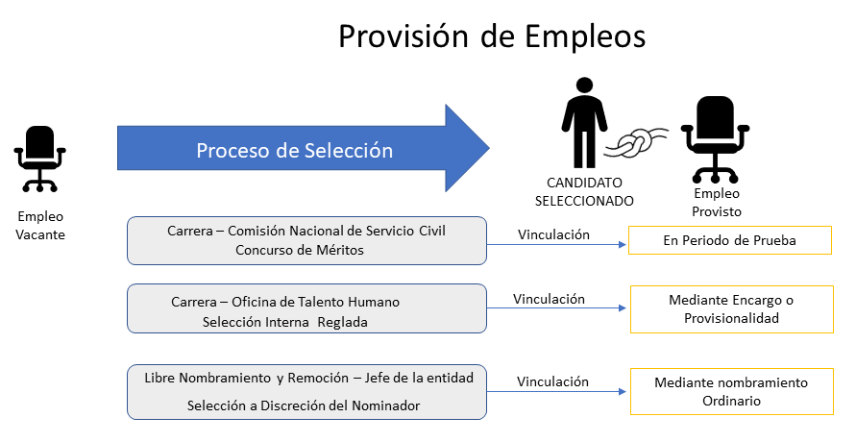
2.2 Plan de Previsión de Recursos Humanos
OBJETIVO
Identificar las necesidades de personal del Ministerio de Agricultura y Desarrollo Rural y definir la forma de provisión de los empleos vacantes en sus dos naturalezas jurídicas (carrera administrativa y Libre Nombramiento y Remoción), con el fin de fortalecer el funcionamiento institucional y la operación misional, de tal forma que la entidad cuente con el talento humano necesario para el cumplimiento de sus funciones y objetivos.
MARCO NORMATIVO
Artículo 17 de la Ley 909 de 2004
Artículo 82 de la Ley 2294 de 2023
Numeral 3 del artículo 32 de la Ley 80 de 1993
SITUACIÓN PLANTA DE PERSONAL ACTUAL
Nivel | Total provista | Vacantes | Total general
Asesor | 15 | 1 | 16
Asistencial | 69 | 1 | 70
Directivo | 18 | 1 | 19
Profesional | 125 | 25 | 150
Técnico | 34 | 4 | 38
Total general | 261 | 32 | 293
HORIZONTE DE IMPLEMENTACIÓN: 31-12-2024
PRESUPUESTO: No asignado
www.minagricultura.gov.co
www. minagricultura.gov.co

Slide 17
Actividades 2024
Responsable
Fecha
Producto
1
Realizar el Estudio Técnico de Plan de Formalización Laboral y Rediseño Institucional
Estudio Técnico de formalización
Actos Administrativos de Modificación de Estructura y Planta de Personal
Secretaria General y Coordinación de Talento Humano
31/12/2024
2
Actualizar el Manual Específico de Funciones y Competencias Laborales.
Coordinación de Talento Humano
31/12/2024
Manual de funciones actualizado
Apropiar los recursos requeridos para financiar el proceso de selección que deben ser girados a la CNSC
Secretaria General y Subdirección Administrativa y Financiera
3
31/12/2024
Presupuesto asignado
Efectuar el cargue de las vacantes definitivas de carrera administrativa al Sistema de apoyo para la Igualdad, el Mérito y la Oportunidad – SIMO
4
Coordinación de Talento Humano
31/12/2024
Reporte de la OPEC en SIMO de la CNSC
www.minagricultura.gov.co

Slide 18

2.3 Plan Anual de Vacantes
OBJETIVO
Identificar las vacantes de la planta de personal del Ministerio de Agricultura y Desarrollo Rural, con el fin de proveerlas a corto plazo de acuerdo con la normatividad vigente y la disponibilidad presupuestal.
CARACTERIZACIÓN DE LA PLANTA DE PERSONAL:
VACANTES DEFINITIVAS AL 31/12/2023:
VACANTES SIN PROVEER AL 31/12/2023
MARCO NORMATIVO
Artículo 17 de la Ley 909 de 2004
Decreto 1083 de 2015
HORIZONTE DE IMPLEMENTACIÓN:
31-12-2024
PRESUPUESTO: Asignado
www.minagricultura.gov.co

Slide 19


Caracterización planta de personal
Número de funcionarios por nivel
Distribución empleos por tipo de vinculación
135 / 51,9% Hombres
125 / 48,1% Mujeres
51,9%
48,0%
53,0%
Hombres vinculados a la planta
De funcionarios en la denominación de empleo profesional
De la planta de personal está vinculada de forma provisional
www.minagricultura.gov.co

Slide 20
Actividades 2024
Fecha
Producto
1
Caracterizar la planta de personal
31/03/2024
Caracterización planta de personal
2
Actualización mensual del estado de las vacantes
31/03/2024
Identificación de vacantes
www.minagricultura.gov.co

Slide 21


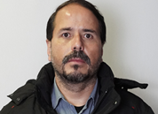
2.4 Plan Institucional de capacitación
OBJETIVO
Contribuir al proceso de formación y capacitación enfocado a la mejora continua del desempeño individual e institucional, la consolidación de una cultura organizacional, a través del desarrollo y fortalecimiento de las competencias laborales en los funcionarios del Ministerio de Agricultura y Desarrollo Rural.
FLOR ALBA ROCHA C.
RICARDO PEDRAZA
Oficina de Talento Humano
Apoyos
MARCO NORMATIVO
Ley 489 de 1998
Decreto Ley 1567 de 1998
Ley 734 de 2002, Art. 33, numeral 3 y Art. 34, numeral 40.
Ley 909 de 2004.
Ley 1064 de 2006- Decreto 1083 de 2015
Decreto Ley 894 de 2017
Ley 2294 de 2023
Ley 1960 de 2019
HORIZONTE DE IMPLEMENTACIÓN: 31-12-2024
PRESUPUESTO: $18.000.000
www.minagricultura.gov.co

Slide 22
Actividades 2024
SABERES
SABER HACER
SABER SER
1
Eje 1 Paz Total , Memoria y Derechos Humanos
- Reparación a las víctimas
- Construcción de Paz
- Desigualdad y la Exclusión Social
- Lenguaje concordante y no discriminación
- Resolución /mitigación de conflictos
2
Eje 2 Territorio, Vida y Ambiente
- Mejoramiento de la comunicación
Cambio Climático
- Lenguaje claro y comprensible
-Comunicación asertiva y no violenta
- Políticas Públicas en la gestión socio-territorial
3
Eje 3 Mujeres Inclusión y Diversidad
- Violencias basadas en género
-Merito e inclusión y diversidad
- Respeto por la diversidad
4
Eje 4 Transformación Digital y Cibercultura
.
- Big Data
- Cuarta revolución industrial
- Excel básico
-Excel avanzado
Seguridad Digital
5
Eje 5 Probidad, Ética e Identidad de lo Público
-Código de Integridad – Valores del Servicio Público
- Impactos psicológicos y emocionales de la violencia
- Principios de la Función Pública
- Gestión Documental
- Actualización herramientas ofimáticas ( Excel básico y Avanzado)
6
Eje 6 Habilidades y Competencias
- Resiliencia y tolerancia
- Inteligencia emocional
- Trabajo en equipo
www.minagricultura.gov.co

Slide 23
2.5. Programa de Bienestar
Eje 1 Bienestar y Equilibrio Psicosocial
FACTORES PSICOSOCIALES | ACTIVIDADES | RESPONSABLE
 | TELETRABAJO/VIRTUAL EN CASA | TALENTO HUMANO - SG-SST
 | EVENTOS RECREACIONALES, CULTURALES PRESENCIALES Y/O VIRTUALES | TALENTO HUMANO, ALIADOS ESTRATÉGICOS, CAJA DE COMPENSACIÓN FAMILIAR, FUNCIÓN PÚBLICA, ENTIDADES ADSCRITAS Y VINCULADAS
 |  | TALENTO HUMANO, ALIADOS ESTRATÉGICOS, CAJA DE COMPENSACIÓN FAMILIAR,
 |  | TALENTO HUMANO, ALIADOS ESTRATÉGICOS, CAJA DE COMPENSACIÓN FAMILIAR,
 |  | Caja de Compensación- SENA- ESAP - MADR
 |  | ESAP-SENA
EQUILIBRIO ENTRE LA VIDA LABORAL Y FAMILIAR |  | TALENTO HUMANO, SG-SST, ALIADOS ESTRATÉGICOS, CAJA DE COMPENSACIÓN FAMILIAR, FUNCIÓN PÚBLICA
CALIDAD DE VIDA LABORAL |  | TALENTO HUMANO, SG-SST, ALIADOS ESTRATÉGICOS, CAJA DE COMPENSACIÓN FAMILIAR, FUNCIÓN PÚBLICA
OBJETIVO
Implementar un plan de actividades de bienestar que permitan generar condiciones para el mejoramiento de la calidad de vida de los servidores y sus familias, propendiendo a generar un óptimo clima laboral que genere motivación, contribuya a aumentar la productividad y crecimiento personal y profesional.
MARCO NORMATIVO
- Decreto Ley 1567 de 1.998 / - Ley 734 de 2002
- Ley 909 de 2004 / - Ley 1960 de 2019
- Decreto 1083 de 2015 / - Ley 1811 de 2016
- CONPES 3992 de 2020 / - Ley 2294 de 2023
HORIZONTE DE IMPLEMENTACIÓN: 31-12-2024
PRESUPUESTO: $190.000.000
www.minagricultura.gov.co

Slide 24
2.5. Programa de Bienestar
Eje 2 Salud Mental
Eje 3 Diversidad e Inclusión
ACTIVIDAD | RESPONSABLE
HIGIENE MENTAL | TALENTO HUMANO, SG-SST, ALIADOS ESTRATÉGICOS, CAJA DE COMPENSACIÓN FAMILIAR, FUNCIÓN PÚBLICA-ARL
PREVENCIÓN DE NUEVOS RIESGOS A LA SALUD | TALENTO HUMANO, SG-SST, ALIADOS ESTRATÉGICOS, CAJA DE COMPENSACIÓN FAMILIAR, FUNCIÓN PÚBLICA- ARL
ACTIVIDAD | RESPONSABLE
FOMENTO DE LA INCLUSIÓN DIVERSIDAD Y REPRESENTATIVIDAD | TALENTO HUMANO, SG-SST, ALIADOS ESTRATÉGICOS, CAJA DE COMPENSACIÓN FAMILIAR, FUNCIÓN PÚBLICA
PREVENCION ATENCIÓN Y MEDIDAS DE PROTECCIÓN | TALENTO HUMANO, SG-SST, ALIADOS ESTRATÉGICOS, CAJA DE COMPENSACIÓN FAMILIAR, FUNCIÓN PÚBLICA
Eje 4 Transformación Digital
Eje 5 Identidad y Vocación por el Servicio Público
ACTIVIDAD | RESPONSABLE
CREACIÓN CULTURA DIGITAL PARA EL BIENESTAR | TALENTO HUMANO TIC Y ALIADOS ESTRATÉGICOS
ANALÍTICA DE DATOS PARA EL BIENESTAR | TALENTO HUMANO TIC Y ALIADOS ESTRATÉGICOS
CREACION ECOSISTEMAS DIGITALES | TALENTO HUMANO TIC Y ALIADOS ESTRATÉGICOS
ACTIVIDAD | RESPONSABLE
FOMENTO DEL SENTIDO DE PERTENENCIA | TALENTO HUMANO, FUNCIÓN PÚBLICA, ALIADOS ESTRATÉGICOS, CAJA DE COMPENSACIÓN
Eje 6 Alianzas Interinstitucionales
ACTIVIDAD | RESPONSABLE
PROGRAMA SERVIMOS | TALENTO HUMANO, COMUNICACIONES Y PRENSA
www.minagricultura.gov.co

Slide 25

2.5 Plan de Incentivos
REFERENCIA NORMATIVA
Decreto Ley 1567 de agosto 1998, Artículos 26, 29, 30, 31,32,33 y 34.
Ley 734 de 2022 Artículo 33 numeral 4 y 5
Ley 909 de septiembre 2004
Ley 1960 de 2019
Ley 1567 de 1998
Decreto 1083 de 2015
Ley 1811 de 2016 (uso de la bicicleta)
Ley 1887 de 2018 ( Semana del Blog)
Resolución 202 del 21 de junio de 2019
Generar acciones que enaltezcan al Servidor Público mediante el reconocimiento, generando valor a su gestión y siendo un modelo a seguir para los demás funcionarios del Ministerio de Agricultura y Desarrollo Rural
OBJETIVO
Pecuniarios:
Mejores empleados de carrera administrativa y de libre nombramiento y remoción.
Semana del Blog
Trabajo en equipo
No pecuniarios:
Integrantes de comités: Convivencia laboral, Brigadas, COPASST, así mismo a los auditores y supervisores de contratos.
Uso de la bicicleta
HORIZONTE DE IMPLEMENTACIÓN: 31-12-2024
INCENTIVOS
A OTORGAR
PRESUPUESTO: $50.000.000
www. minagricultura.gov.co

Slide 26

2.6 Plan de Trabajo Anual en Seguridad y Salud en el Trabajo
OBJETIVO
Garantizar condiciones de trabajo seguras y saludables para todos los servidores de la Entidad, durante el desarrollo de las diferentes actividades, a través de la promoción de la salud, la identificación, evaluación y control de los riesgos ocupacionales.
Titulo
Fecha
1
Diagnosticar el estado actual del SST
Puede personalizar todo lo que vea en este cuadro de texto.
31/03/2024
2
Establecer el programa de SST
Puede personalizar todo lo que vea en este cuadro de texto.
30/04/2024
MARCO NORMATIVO
Ley 9 de 1979
Resolución 0312 de 2019
3
Ejecutar las actividades del programa de SST
Puede personalizar todo lo que vea en este cuadro de texto.
31/12/2024
4
Realizar seguimiento a la ejecución del programa de SST
Puede personalizar todo lo que vea en este cuadro de texto.
31/12/2024
HORIZONTE DE IMPLEMENTACIÓN: 31-12-2024
5
Evaluar el impacto y cumplimiento del programa
Puede personalizar todo lo que vea en este cuadro de texto.
31/12/2024
PRESUPUESTO: $102.700.000
6
Planes de mejoramiento
Puede personalizar todo lo que vea en este cuadro de texto.
31/12/2024

Slide 27
Planes institucionales 2024
Plan | Actividades Claves para 2024
Plan Anual de Vacantes | Mantener una caracterización de la planta de personal actualizada
Plan de Previsión de Recursos Humanos. | Realizar el Estudio Técnico de Plan de Formalización Laboral y Rediseño Institucional. Actualizar el Manual Específico de Funciones y Competencias Laborales. Apropiar los recursos requeridos para financiar el proceso de selección y que deben ser girados a la CNSC.
Plan Estratégico de Talento Humano | Implementación, control, seguimiento y evaluación de los planes determinados en el Decreto 612 de 2018
Plan Institucional de Capacitación | Formular y desarrollar el plan de capacitación y ejecutar el 100% de las actividades previstas para el año 2024
Plan de Bienestar e Incentivos Institucionales | Formular y ejecutar el 100% de las actividades programadas para el año 2024, en el marco del Plan Institucional de Bienestar social e incentivos
Plan de Trabajo Anual en Seguridad y Salud en el Trabajo | Formular y ejecutar el 100% de las actividades programadas para el año 2024 en el marco del Sistema de Gestión de Seguridad y Salud en el Trabajo; e iniciar el plan para implementar la Norma ISO 45.001:2018.
YENY VIVIANA GAMBOA MARTÍNEZ
Coordinadora Grupo de Talento Humano
NELSY JOHANA WILKEN
Enlace Implementador
Talento Humano

Slide 28
2.2 Plan de Previsión de Recursos Humanos
OBJETIVO
Identificar las necesidades de personal del Ministerio de Agricultura y Desarrollo Rural y definir la forma de provisión de los empleos vacantes en sus dos naturalezas jurídicas (carrera administrativa y Libre Nombramiento y Remoción), con el fin de fortalecer el funcionamiento institucional y la operación misional, de tal forma que la entidad cuente con el talento humano necesario para el cumplimiento de sus funciones y objetivos.
MARCO NORMATIVO
Artículo 17 de la Ley 909 de 2004
Artículo 82 de la Ley 2294 de 2023
Numeral 3 del artículo 32 de la Ley 80 de 1993
SITUACIÓN PLANTA DE PERSONAL ACTUAL
Nivel | Total provista | Vacantes | Total general
Asesor | 15 | 1 | 16
Asistencial | 69 | 1 | 70
Directivo | 18 | 1 | 19
Profesional | 125 | 25 | 150
Técnico | 34 | 4 | 38
Total general | 261 | 32 | 293
HORIZONTE DE IMPLEMENTACIÓN: 31-12-2024
PRESUPUESTO: No asignado
www. minagricultura.gov.co

Slide 29
Actividades 2024
Responsable
Fecha
Producto
1
Realizar el Estudio Técnico de Plan de Formalización Laboral y Rediseño Institucional
Estudio Técnico de formalización
Actos Administrativos de Modificación de Estructura y Planta de Personal
Secretaria General y Coordinación de Talento Humano
31/12/2024
2
Actualizar el Manual Específico de Funciones y Competencias Laborales.
Coordinación de Talento Humano
31/12/2024
Manual de funciones actualizado
Apropiar los recursos requeridos para financiar el proceso de selección que deben ser girados a la CNSC
Secretaria General y Subdirección Administrativa y Financiera
3
31/12/2024
Presupuesto asignado
Efectuar el cargue de las vacantes definitivas de carrera administrativa al Sistema de apoyo para la Igualdad, el Mérito y la Oportunidad – SIMO
4
Coordinación de Talento Humano
31/12/2024
Reporte de la OPEC en SIMO de la CNSC

Slide 30
2.3 Plan Anual de Vacantes
OBJETIVO
Identificar las vacantes de la planta de personal del Ministerio de Agricultura y Desarrollo Rural, con el fin de proveerlas a corto plazo de acuerdo con la normatividad vigente y la disponibilidad presupuestal.
CARACTERIZACIÓN DE LA PLANTA DE PERSONAL:
VACANTES DEFINITIVAS AL 31/12/2023:
VACANTES SIN PROVEER AL 31/12/2023
MARCO NORMATIVO
Artículo 17 de la Ley 909 de 2004
Decreto 1083 de 2015
HORIZONTE DE IMPLEMENTACIÓN:
31-12-2024
PRESUPUESTO: Asignado
www. minagricultura.gov.co

Slide 31
Caracterización planta de personal
Número de funcionarios por nivel
Distribución empleos por tipo de vinculación
135 / 51,9% Hombres
125 / 48,1% Mujeres
51,9%
48,0%
53,0%
Hombres vinculados a la planta
De funcionarios en la denominación de empleo profesional
De la planta de personal está vinculada de forma provisional
www.minagricultura.gov.co

Slide 32
Actividades 2024
Fecha
Producto
1
Caracterizar la planta de personal
31/03/2024
Caracterización planta de personal
2
Actualización mensual del estado de las vacantes
31/03/2024
Identificación de vacantes

Slide 33

2.4 Plan Institucional de capacitación
OBJETIVO
Contribuir al proceso de formación y capacitación enfocado a la mejora continua del desempeño individual e institucional, la consolidación de una cultura organizacional, a través del desarrollo y fortalecimiento de las competencias laborales en los funcionarios del Ministerio de Agricultura y Desarrollo Rural.
NECESIDADES DE FORMACIÓN POR EJE ESTRATÉGICO
FLOR ALBA ROCHA C.
RICARDO PEDRAZA
Oficina de Talento Humano
Apoyos
MARCO NORMATIVO
Ley 489 de 1998
Decreto Ley 1567 de 1998
Ley 734 de 2002, Art. 33, numeral 3 y Art. 34, numeral 40.
Ley 909 de 2004.
Ley 1064 de 2006- Decreto 1083 de 2015
Decreto Ley 894 de 2017
Ley 2294 de 2023
Ley 1960 de 2019
HORIZONTE DE IMPLEMENTACIÓN: 31-12-2024
PRESUPUESTO: $18.000.000
www. minagricultura.gov.co

Slide 34
Actividades 2024
SABERES
SABER HACER
SABER SER
1
Eje 1 Paz Total , Memoria y Derechos Humanos
- Reparación a las víctimas
- Construcción de Paz
- Desigualdad y la Exclusión Social
- Lenguaje concordante y no discriminación
- Resolución /mitigación de conflictos
2
Eje 2 Territorio, Vida y Ambiente
- Mejoramiento de la comunicación
Cambio Climático
- Lenguaje claro y comprensible
-Comunicación asertiva y no violenta
- Políticas Públicas en la gestión socio-territorial
3
Eje 3 Mujeres Inclusión y Diversidad
- Violencias basadas en género
-Merito e inclusión y diversidad
- Respeto por la diversidad
4
Eje 4 Transformación Digital y Cibercultura
.
- Big Data
- Cuarta revolución industrial
- Excel básico
-Excel avanzado
Seguridad Digital
5
Eje 5 Probidad, Ética e Identidad de lo Público
-Código de Integridad – Valores del Servicio Público
- Impactos psicológicos y emocionales de la violencia
- Principios de la Función Pública
- Gestión Documental
- Actualización herramientas ofimáticas ( Excel básico y Avanzado)
6
Eje 6 Habilidades y Competencias
- Resiliencia y tolerancia
- Inteligencia emocional
- Trabajo en equipo

Slide 35
2.5. Programa de Bienestar
Eje 1 Bienestar y Equilibrio Psicosocial
FACTORES PSICOSOCIALES | ACTIVIDADES | RESPONSABLE
 | TELETRABAJO/VIRTUAL EN CASA | TALENTO HUMANO - SG-SST
 | EVENTOS RECREACIONALES, CULTURALES PRESENCIALES Y/O VIRTUALES | TALENTO HUMANO, ALIADOS ESTRATÉGICOS, CAJA DE COMPENSACIÓN FAMILIAR, FUNCIÓN PÚBLICA, ENTIDADES ADSCRITAS Y VINCULADAS
 |  | TALENTO HUMANO, ALIADOS ESTRATÉGICOS, CAJA DE COMPENSACIÓN FAMILIAR,
 |  | TALENTO HUMANO, ALIADOS ESTRATÉGICOS, CAJA DE COMPENSACIÓN FAMILIAR,
 |  | Caja de Compensación- SENA- ESAP - MADR
 |  | ESAP-SENA
EQUILIBRIO ENTRE LA VIDA LABORAL Y FAMILIAR |  | TALENTO HUMANO, SG-SST, ALIADOS ESTRATÉGICOS, CAJA DE COMPENSACIÓN FAMILIAR, FUNCIÓN PÚBLICA
CALIDAD DE VIDA LABORAL |  | TALENTO HUMANO, SG-SST, ALIADOS ESTRATÉGICOS, CAJA DE COMPENSACIÓN FAMILIAR, FUNCIÓN PÚBLICA
OBJETIVO
Implementar un plan de actividades de bienestar que permitan generar condiciones para el mejoramiento de la calidad de vida de los servidores y sus familias, propendiendo a generar un óptimo clima laboral que genere motivación, contribuya a aumentar la productividad y crecimiento personal y profesional.
MARCO NORMATIVO
- Decreto Ley 1567 de 1.998 / - Ley 734 de 2002
- Ley 909 de 2004 / - Ley 1960 de 2019
- Decreto 1083 de 2015 / - Ley 1811 de 2016
- CONPES 3992 de 2020 / - Ley 2294 de 2023
HORIZONTE DE IMPLEMENTACIÓN: 31-12-2024
PRESUPUESTO: $190.000.000
www. minagricultura.gov.co

Slide 36
2.5. Programa de Bienestar
Eje 2 Salud Mental
Eje 3 Diversidad e Inclusión
ACTIVIDAD | RESPONSABLE
HIGIENE MENTAL | TALENTO HUMANO, SG-SST, ALIADOS ESTRATÉGICOS, CAJA DE COMPENSACIÓN FAMILIAR, FUNCIÓN PÚBLICA-ARL
PREVENCIÓN DE NUEVOS RIESGOS A LA SALUD | TALENTO HUMANO, SG-SST, ALIADOS ESTRATÉGICOS, CAJA DE COMPENSACIÓN FAMILIAR, FUNCIÓN PÚBLICA- ARL
ACTIVIDAD | RESPONSABLE
FOMENTO DE LA INCLUSIÓN DIVERSIDAD Y REPRESENTATIVIDAD | TALENTO HUMANO, SG-SST, ALIADOS ESTRATÉGICOS, CAJA DE COMPENSACIÓN FAMILIAR, FUNCIÓN PÚBLICA
PREVENCION ATENCIÓN Y MEDIDAS DE PROTECCIÓN | TALENTO HUMANO, SG-SST, ALIADOS ESTRATÉGICOS, CAJA DE COMPENSACIÓN FAMILIAR, FUNCIÓN PÚBLICA
Eje 4 Transformación Digital
Eje 5 Identidad y Vocación por el Servicio Público
ACTIVIDAD | RESPONSABLE
CREACIÓN CULTURA DIGITAL PARA EL BIENESTAR | TALENTO HUMANO TIC Y ALIADOS ESTRATÉGICOS
ANALÍTICA DE DATOS PARA EL BIENESTAR | TALENTO HUMANO TIC Y ALIADOS ESTRATÉGICOS
CREACION ECOSISTEMAS DIGITALES | TALENTO HUMANO TIC Y ALIADOS ESTRATÉGICOS
ACTIVIDAD | RESPONSABLE
FOMENTO DEL SENTIDO DE PERTENENCIA | TALENTO HUMANO, FUNCIÓN PÚBLICA, ALIADOS ESTRATÉGICOS, CAJA DE COMPENSACIÓN
Eje 6 Alianzas Interinstitucionales
ACTIVIDAD | RESPONSABLE
PROGRAMA SERVIMOS | TALENTO HUMANO, COMUNICACIONES Y PRENSA
www.minagricultura.gov.co
www. minagricultura.gov.co
www. minagricultura.gov.co

Slide 37

2.5 Plan de Incentivos
REFERENCIA NORMATIVA
Decreto Ley 1567 de agosto 1998, Artículos 26, 29, 30, 31,32,33 y 34.
Ley 734 de 2022 Artículo 33 numeral 4 y 5
Ley 909 de septiembre 2004
Ley 1960 de 2019
Ley 1567 de 1998
Decreto 1083 de 2015
Ley 1811 de 2016 (uso de la bicicleta)
Ley 1887 de 2018 ( Semana del Blog)
Resolución 202 del 21 de junio de 2019
Generar acciones que enaltezcan al Servidor Público mediante el reconocimiento, generando valor a su gestión y siendo un modelo a seguir para los demás funcionarios del Ministerio de Agricultura y Desarrollo Rural
OBJETIVO
Pecuniarios:
Mejores empleados de carrera administrativa y de libre nombramiento y remoción.
Semana del Blog
Trabajo en equipo
No pecuniarios:
Integrantes de comités: Convivencia laboral, Brigadas, COPASST, así mismo a los auditores y supervisores de contratos.
Uso de la bicicleta
HORIZONTE DE IMPLEMENTACIÓN: 31-12-2024
INCENTIVOS
A OTORGAR
PRESUPUESTO: $50.000.000
www.minagricultura.gov.co
www. minagricultura.gov.co

Slide 38
2.6 Plan de Trabajo Anual en Seguridad y Salud en el Trabajo
OBJETIVO
Garantizar condiciones de trabajo seguras y saludables para todos los servidores de la Entidad, durante el desarrollo de las diferentes actividades, a través de la promoción de la salud, la identificación, evaluación y control de los riesgos ocupacionales.
Titulo
Fecha
1
Diagnosticar el estado actual del SST
Puede personalizar todo lo que vea en este cuadro de texto.
31/03/2024
2
Establecer el programa de SST
Puede personalizar todo lo que vea en este cuadro de texto.
30/04/2024
3
Ejecutar las actividades del programa de SST
Puede personalizar todo lo que vea en este cuadro de texto.
31/12/2024
MARCO NORMATIVO
Ley 9 de 1979
Resolución 0312 de 2019
4
Realizar seguimiento a la ejecución del programa de SST
Puede personalizar todo lo que vea en este cuadro de texto.
31/12/2024
HORIZONTE DE IMPLEMENTACIÓN: 31-12-2024
5
Evaluar el impacto y cumplimiento del programa
Puede personalizar todo lo que vea en este cuadro de texto.
31/12/2024
PRESUPUESTO: $102.700.000
6
Planes de mejoramiento
Puede personalizar todo lo que vea en este cuadro de texto.
31/12/2024

Slide 39
2.7 Plan Institucional de Archivos -PINAR
Subdirección Administrativa
Grupo de Gestión Documental y Biblioteca
www.minagricultura.gov.co

Slide 40


PLAN INSTITUCIONAL DE ARCHIVOS -PINAR
ASPECTO CRITICO/ RIESGO ASOCIADO
OBJETIVO
Encaminar soluciones frente a las problemáticas de la función archivística a implementar en el Ministerio
Eje: Administración de archivos
Desactualización y Falta de Instrumentos Archivísticos (TRD)
1
Eje: Acceso a la información.
Debilidades en la operatividad del Sistema de Gestión de Documento Electrónico de Archivos – SGDEA.
MARCO NORMATIVO ( RESUMIDO)
Conforme la Ley 594 de 2000 – Ley General de Archivos, especialmente el Artículo 4 “Principios Generales”, y lo establecido en la Ley 1712 de 2014 – Ley de Transparencia y del Derecho de Acceso a la Información Pública Nacional.
2
MARTHA LUCIA SANTANA CERDA
Subdirección Administrativa
Grupo de Gestión Documental y Biblioteca
Eje: Preservación de la información.
Desactualización y Falta de Instrumentos Archivísticos (TRD)
3
Eje: Aspectos tecnológicos y de seguridad
Debilidades en la operatividad del Sistema de Gestión de Documento Electrónico de Archivos – SGDEA.
4
HORIZONTE DE IMPLEMENTACIÓN: 31-12-2024
* Desactualización y Falta de Instrumentos Archivísticos (TRD).
* Debilidades en la operatividad del Sistema de Gestión de Documento Electrónico de Archivos – SGDEA.
*Debilidad en la conformación de los archivos de gestión.
5
Eje: Fortalecimiento y articulación
PRESUPUESTO: 31-12-2024

Slide 41
PLAN INSTITUCIONAL DE ARCHIVOS -PINAR
PLAN O PROYECTO
PRINCIPALES ACTIVIDADES
RESPONSABLE
Fecha
Objetivo : Conformación de los archivos electrónicos
Sistema de Gestión Documental Electrónico de Archivos – SGDEA
1
Grupo de Gestión Documental y Biblioteca y Oficina de Tecnologías de la Información y las Comunicaciones.
31/12/2024
Conformación de expedientes electrónicos en SOADOC.
* Elaborar y CONVALIDAR las Tablas de Retención Documental ante el AGN en el I Semestre de 2024.
* Se estima convalidación en el II Semestre de 2024, para aplicación e implementación de dicho instrumento para archivos físicos y electrónicos.
2
Objetivo : Administración y custodia de los Archivos
Elaborar o Actualizar los Instrumentos Archivísticos
31/12/2024
Grupo de Gestión Documental y Biblioteca
* Actualización del SIC.
* Socialización e implementación del SIC en II Semestre de 2024. para Bodega Fontibón, Mezanine y Bancol.
Objetivo : Conservación y Preservación del acervo documental
Implementación del Sistema Integrado de Conservación - SIC.
31/12/2024
3
Grupo de Gestión Documental y Biblioteca

Slide 42
2.7 Plan Anticorrupción y de Atención al Ciudadano
Oficina Asesora de planeación y prospectiva
www.minagricultura.gov.co

Slide 43

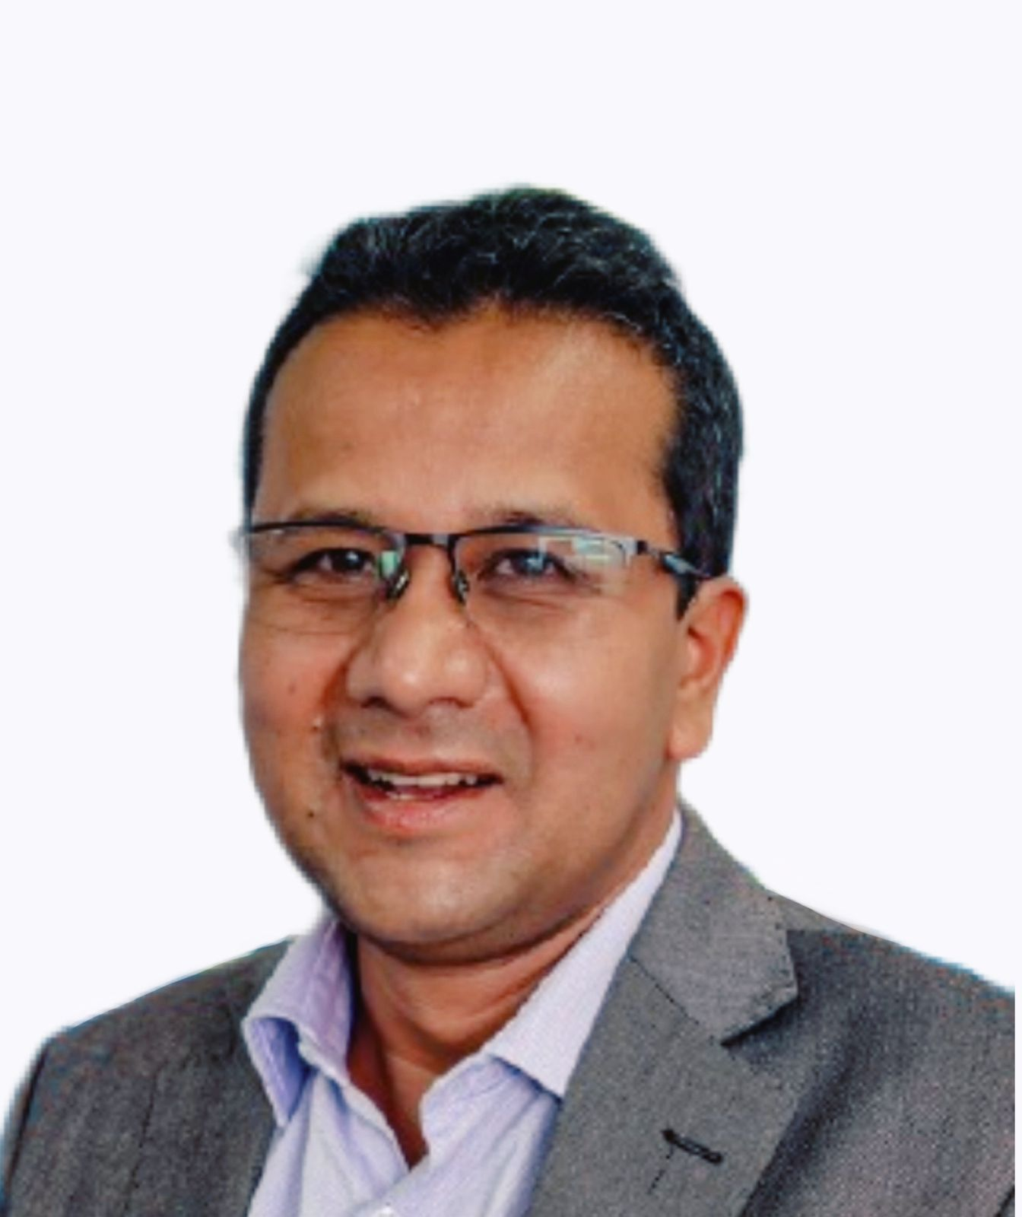
Plan Anticorrupción y de Atención al Ciudadano
OBJETIVO
Dar a conocer las acciones para prevenir y mitigar la ocurrencia de eventos de corrupción mediante la reducción de los riesgos que se puedan presentar en la Entidad a través de la promoción de la transparencia en la gestión, las acciones para mejorar el acceso a los trámites; generación de espacios de diálogo para la participación ciudadana y la rendición de cuentas, fortalecer la atención y servicio al ciudadano; así como las estrategias para garantizar el derecho de acceso a la información pública y el fortalecimiento de la cultura de integridad.
MARCO NORMATIVO
-Ley 1474 de 2011 del Estatuto Anticorrupción, elaborar anualmente una estrategia de lucha contra la corrupción y de atención al ciudadano, que contempla, entre otras cosas, el mapa de riesgos de corrupción en la respectiva entidad, las medidas concretas para mitigar esos riesgos, las estrategias antitrámites y los mecanismos para mejorar la atención al ciudadano
- MIPG política de transparencia, participación y servicio al ciudadano.
JOSÉ ALIRIO SALINAS BUSTOS
Jefe Oficina Asesora De Planeación Y Prospectiva
HORIZONTE DE IMPLEMENTACIÓN: 31-12-2024
www. minagricultura.gov.co

Slide 44
Plan Anticorrupción y de Atención al Ciudadano
COMPONENTES
COMPONENTE
1.
COMPONENTE
2.
COMPONENTE
3.
COMPONENTE
4.
COMPONENTE
5.
COMPONENTE
6.
Transparencia y acceso a la información
Iniciativas Adicionales (Código de Integridad- Conflicto de Interes)
Gestión de Riesgos de
Corrupción – Fraude.
RacionalIzación de Trámites
Rendición de cuentas
Mecanismos para mejorar la atención al ciudadano
www.minagricultura.gov.co

Slide 45
RESPONSABLE:
01
Política Administración de Riesgos
Actualizar politica de Administración del riesgo y presentar al comité de Coordinación de Control Interno
Grupo SIG
02
Construcción del Mapa de Riesgos de Corrupción
Revisión, actualización y publicación de los riesgos por proceso
COMPONENTE 1.
Gestión Riesgos de Corrupción Fraude.
Procesos y Grupo SIG
03
Consulta y divulgación
Publicación y socialización de la actualización de la politica de riesgos y de las matrices de riesgos
Grupo SIG y Prensa
20
04
Monitoreo y revisión
Realizar el monitoreo cuatrimestral a la Gestión del Riesgo
Oficina Asesora de Planeación y prospectiva
Actividades
05
Realizar evaluación de controles y Presentar resultados de la evaluación independiente de riesgos
Seguimiento
Oficina de Control Interno

Slide 46
COMPONENTE 2. Racionalización de Trámites
1
B
Formalización de un equipo de trabajo designado por la Alta Dirección para identificar y racionalizar OPAS (Otros Procedimientos Administrativos), que cumplan con los requerimientos del DAFP
ESTRATEGIA
Racionalización de tipo normativo
Ajustar el marco regulatorio del Sello de Alimento Ecológico, eliminando el trámite de autorización, realizando el traslado por competencia .
A
RESPONSABLE: Dirección de Innovación Desarrollo Tecnológico y Protección Sanitaria
C
Monitoreo (2da línea defensa) y evaluación independiente (3ra línea defensa) de la estrategia de racionalización.

Slide 47
COMPONENTE 3. Rendición de Cuentas
1
INFORMACIÓN DE CALIDAD Y EN LENGUAJE COMPRENSIBLE
(8 ACTIVIDADES)
Consolidar y publicar el Informe de Rendición de Cuentas
Promover el conocimiento sobre los avances de los compromisos derivados de los planes nacionales sectoriales.
Elaborar un informe de resultados de la Audiencia de Rendición de Cuentas
24
2
DIÁLOGO DE DOBLE VÍA CON LA CIUDADANÍA Y SUS ORGANIZACIONES
(11 ACTIVIDADES)
Definir el equipo de rendición de cuentas, realizar diagnostic y y logistica para promover la audiencia pública, mediante los canales de comunicación dispuestos.
Divulgar espacios de diálogo y publicar preguntas y respuestas
Elaborar planes de mejora
Actividades
3
3
RESPONSABILIDAD
(3 ACTIVIDADES)
Promover el conocimiento sobre rendición de cuentas.
Promover el conocimiento sobre los avances de los compromisos derivados de los planes nacionales sectoriales
Evaluar Audiencia Pública

Slide 48
COMPONENTE 4. Mecanismos de Servicio al Ciudadano
Subcomponente 1 Estructura administrativa y Direccionamiento estratégico.
Elaborar el informe de caracterización de usuarios
Analizar los datos de las interacciones realizadas a los ciudadanos a través de los canales virtuales y telefónico
Subcomponente 5 Relacionamiento con el ciudadano
Analizar la oportunidad de respuesta de los derechos de petición (PQRDS)y conocer la percepción de usuarios
1
9
Subcomponente 4 Normativo y procedimental
Solicitar a la ARL la evaluación del punto de atención referente al cumplimiento de la señalización de la oficina para personas con discapacidad
Subcomponente 2 Fortalecimiento de los canales de atención
Realizar jornadas de socialización a colaboradores sobre el Trámite Interno de derechos de petición (PQRDS)
Actividades
Subcomponente 3 Talento humano
Capacitar a los servidores que realizan atención y orientación a los ciudadanos
3

Slide 49

COMPONENTE 5. Transparencia y Acceso a la Información
Construir, Implementar y socializar la política anticorrupción en el MADR y Aplicar encuesta participativa de percepción sobre anticorrupción
Monitorear y revisar el link de transparencia y acceso a la información
Fortalecer la cultura sobre el reporte del índice de Transparencia y Acceso a la información
SUBCOMPONENTE 1
Lineamientos de Transparencia Activa
SUBCOMPONENTE 2
Lineamientos de Transparencia Pasiva
Garantizar el acceso permanente al formulario de PQRDS para la recepción y seguimiento de las solicitudes de información realizadas por los ciudadanos y realizar seguimiento a la oportunidad de respuesta de las solicitudes
Elaborar, actualizar y publicar los Instrumentos de Gestión de la Información Pública.
Publicar los Instrumentos Archivísticos de las TRD, Cuadro de Clasificación Documental y el Banco Terminológico.
Actualizar, publicar e implementar el Programa de Gestión Documental-PGD
Actualizar y divulgar la política específica de seguridad y privacidad de la información y la detratamiento de Datos Personales
SUBCOMPONENTE 3
Elaboración de los Instrumentos de Gestión de la Información
SUBCOMPONENTE 4
Criterio diferencial de accesibilidad
Revisar y realizar los ajustes necesarios en el portal web del Ministerio de acuerdo a los criterios establecidos en la Norma NTC 5854
SUBCOMPONENTE 5
Monitoreo del Acceso a la Información Pública
Realizar Seguimiento a la oportunidad de respuesta de las solicitudes de información que presentan los ciudadanos en el Ministerio a través del Sistema de Gestión Documental.

Slide 50
COMPONENTE 6. INICIATIVAS ADICIONALES
Conflicto de Interés
Promover y apropiar el Código de Integridad con sus Valores en los Servidores Públicos.
Fomentar y promover el uso eficiente de los recursos fisicos del Ministerio
Definir los roles y responsabilidades del Grupo de Trabajo de integridad en cabeza del Grupo de Gestión Humana.
Socializar las orientaciones en materia de conflicto de intereses en el marco del manual de contratación y demás normas concordantes.
Establecer el procedimiento interno para el manejo y declaración de conflictos de intereses de conformidad con el artículo 12 de la Ley 1437 de 2011
14
Actividades
Código de Integridad

Slide 51
2.9 Plan Anual de adquisiciones
Oficina Asesora de planeación y prospectiva
www.minagricultura.gov.co

Slide 52
www.minagricultura.gov.co

Slide 53
2.10 Plan Estratégico de Tecnologías de la Información y las Comunicaciones –­ PETI
2.11Plan de Tratamiento de Riesgos de Seguridad y Privacidad de la Información –­ PETI
2.12 Plan de Seguridad y Privacidad de la Información –­ PETI
Oficina de tecnologías de la Información y las Comunicaciones
www.minagricultura.gov.co

Slide 54

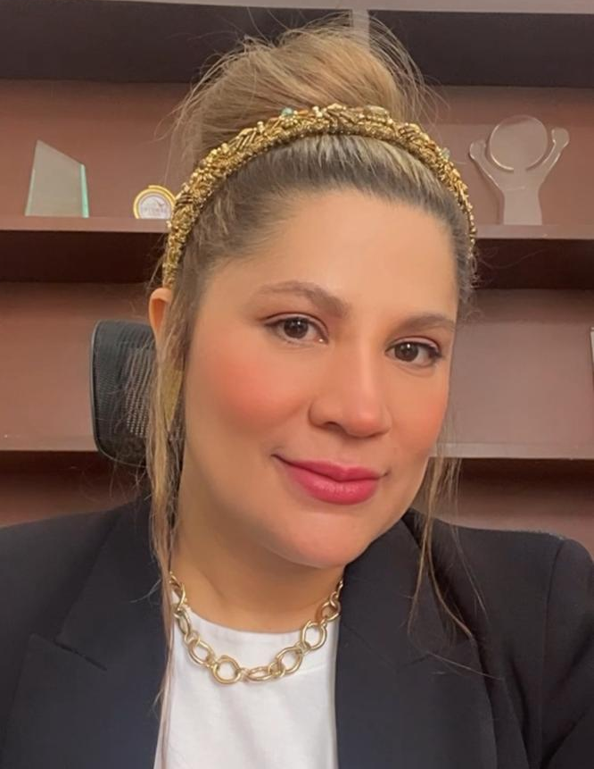
2.10 Plan Estratégico de Tecnologías de la Información y las Comunicaciones –­ PETI
OBJETIVO
Formular la estrategia de TI del Ministerio de Agricultura y Desarrollo Rural en función de los planes de gobierno, la normatividad vigente y las necesidades institucionales y sectoriales en materia de TI
ACTIVIDAD | FECHA INICIO | PRESUPUESTO PROYECTADO 2024
Actividad 1: Priorizar los activos tecnológicos que soportan los procesos Misionales del MADR y emitir recomendaciones sobre las adquisiciones o renovaciones necesarias | 01/02/ 2024 | $ 114.000.000
Actividad 2: Revisión y consolidación del Plan Estratégico de Tecnologías de la Información PETI 2024-2027 | 01/02/ 2024 | $ 798.000.000
Actividad 3. Realizar el proceso adquisición/renovación de la Infraestructura Tecnológica del MADR | 01/02/ 2024 | $ 500.000.000
Actividad 4. Implementación y Despliegue de los activos TI Adquiridos | 01/02/ 2024 | $ 4.333.000.000
Actividad 5. Identificación de necesidades, diseño e implementación de soluciones en materia de Sistemas de información/aplicaciones/portales alineados con los procesos funcionales institucionales | 01/02/ 2024 | $ 306.000.000
Actividad 6. Construcción de los servicios requeridos con miras la Interoperabilidad entre los Sistemas de Información del MADR | 01/02/ 2024 | $ 879.263.000
Actividad 7. Actualizar, implementar y sensibilizar la Política de Gestión de la Información | 01/02/ 2024 | $ 114.000.000
MARCO NORMATIVO
Decreto 767 del 2022 (Gobierno Digital)
Ley 2294 del 2023 (Plan Nacional de Desarrollo)
TULIA ESTELA
LLORENTE CASTILLO
Jefe Oficina TIC
HORIZONTE DE IMPLEMENTACIÓN: AÑO 2024
PRESUPUESTO:
$ 31.276.126.198 (Cuatrienio)
Año 2024: 7.044.263.000
www. minagricultura.gov.co

Slide 55
2.10 Plan Estratégico de Tecnologías de la Información y las Comunicaciones –­ PETI
ESTADO ACTUAL
Constituir en el marco conceptual un PETI que oriente al Ministerio en la toma de decisiones respecto a las tecnologías de la información y comunicaciones, y defina las bases estratégicas del Plan de Transformación Digital, de tal manera que este plan apoye de manera eficiente el cumplimiento de los objetivos institucionales
CAPACIDADES DE TI
Las Ti impacten positivamente la calidad de vida de los ciudadanos y la competitividad del país, promoviendo la generación de valor público a través de la transformación digital
OBJETIVOS
1. Fortalecer la alineación estratégica y el gobierno de TI en el Ministerio de Agricultura y Desarrollo Rural.
2. Gestionar la política de información conforme a las necesidades del Ministerio
3. Fomentar la articulación entre los sistemas de información del Ministerio
4. Fortalecer la gestión de servicios tecnológicos y de seguridad de la información.
5. Promover el uso y apropiación de las iniciativas de TI en el Ministerio de Agricultura y Desarrollo.
Servicios y procesos inteligentes.
Decisiones basadas en datos.
Estado abierto
01/03/2024
28/07/2024

Slide 56

2.11 Plan de Tratamiento de Riesgos de Seguridad y Privacidad de la Información
OBJETIVO
Definir, implementar y mantener una gestión de riesgos en Seguridad de la Información que establezca controles para proteger los activos de información, para el cumplimiento de los objetivos de cada proceso en la Entidad.
RESPONSABLE
FECHA
1
Identificación, documentación, análisis y valoración de Riesgos de seguridad y privacidad de la información
Todos los procesos acompañamiento de Equipo Seguridad de la Información - OTIC
2024
MARCO NORMATIVO
ISO/IEC 27001, ISO 27005, ISO 31000, 27002
La Guía para la administración del Riesgo y el diseño de controles en entidades públicas del Departamento Administrativo de la Función Pública – DAFP
2
Definición de planes de tratamiento para la mitigación de los riesgos
Todos los procesos acompañamiento de Equipo Seguridad de la Información - OTIC
2024
TULIA ESTELA
LLORENTE CASTILLO
Jefe Oficina TIC
3
Gestión y seguimiento a la ejecución de los planes de tratamiento definidos
Todos los procesos acompañamiento de Equipo Seguridad de la Información - OTIC
2024
HORIZONTE DE IMPLEMENTACIÓN: AÑO 2024
4
Informe de cierre de los riesgos de seguridad y privacidad de la información
Equipo Seguridad de la Información - OTIC
PRESUPUESTO: 120,000,000
2024

Slide 57

2.12 Plan de Seguridad y Privacidad de la Información
OBJETIVO
Definir las actividades para incrementar el nivel de madurez de seguridad y privacidad de la Información en el MADR para la vigencia 2024, tomando como referencia las mejores prácticas de seguridad y privacidad como la ISO/IEC 27001, estrategias de Gobierno Digital, MIPG, con el fin de garantizar la confidencialidad, disponibilidad, integridad y privacidad de la información del ministerio.
RESPONSABLE
FECHA
1
Revisión de la Política, Manual de Políticas de Seguridad y Privacidad de la Información
Equipo Seguridad de la Información - OTIC.
2024
2
Realizar seguimiento a los proveedores en cuanto al cumplimiento de las políticas de seguridad y privacidad de la información
Equipo Seguridad de la Información - OTIC
2024
TULIA ESTELA
LLORENTE CASTILLO
Jefe Oficina TIC
MARCO NORMATIVO
Ley 1581 de 2012
Ley 1712 de 2014
Decreto 2573 de 2014
Resolución 1519 de 2020
Resolución 500 de 2021
3
Identificación y Reporte de cumplimiento de los indicadores de seguridad de la Información
Equipo Seguridad de la Información - OTIC
2024
4
Definición del Plan de Concienciación en Seguridad y Privacidad
Equipo Seguridad de la Información - OTIC
2024
Entrenamientos y/o Sensibilizaciones en temas Seguridad y Privacidad de la información
HORIZONTE DE IMPLEMENTACIÓN: AÑO 2024
5
Equipo Seguridad de la Información - OTIC
2024
PRESUPUESTO: 120,000,000
6
Análisis de resultados del Plan de Concienciación en Seguridad y Privacidad
Equipo Seguridad de la Información - OTIC
2024

Slide 58
3. Proposiciones y Varios
www.minagricultura.gov.co

